Slide 1
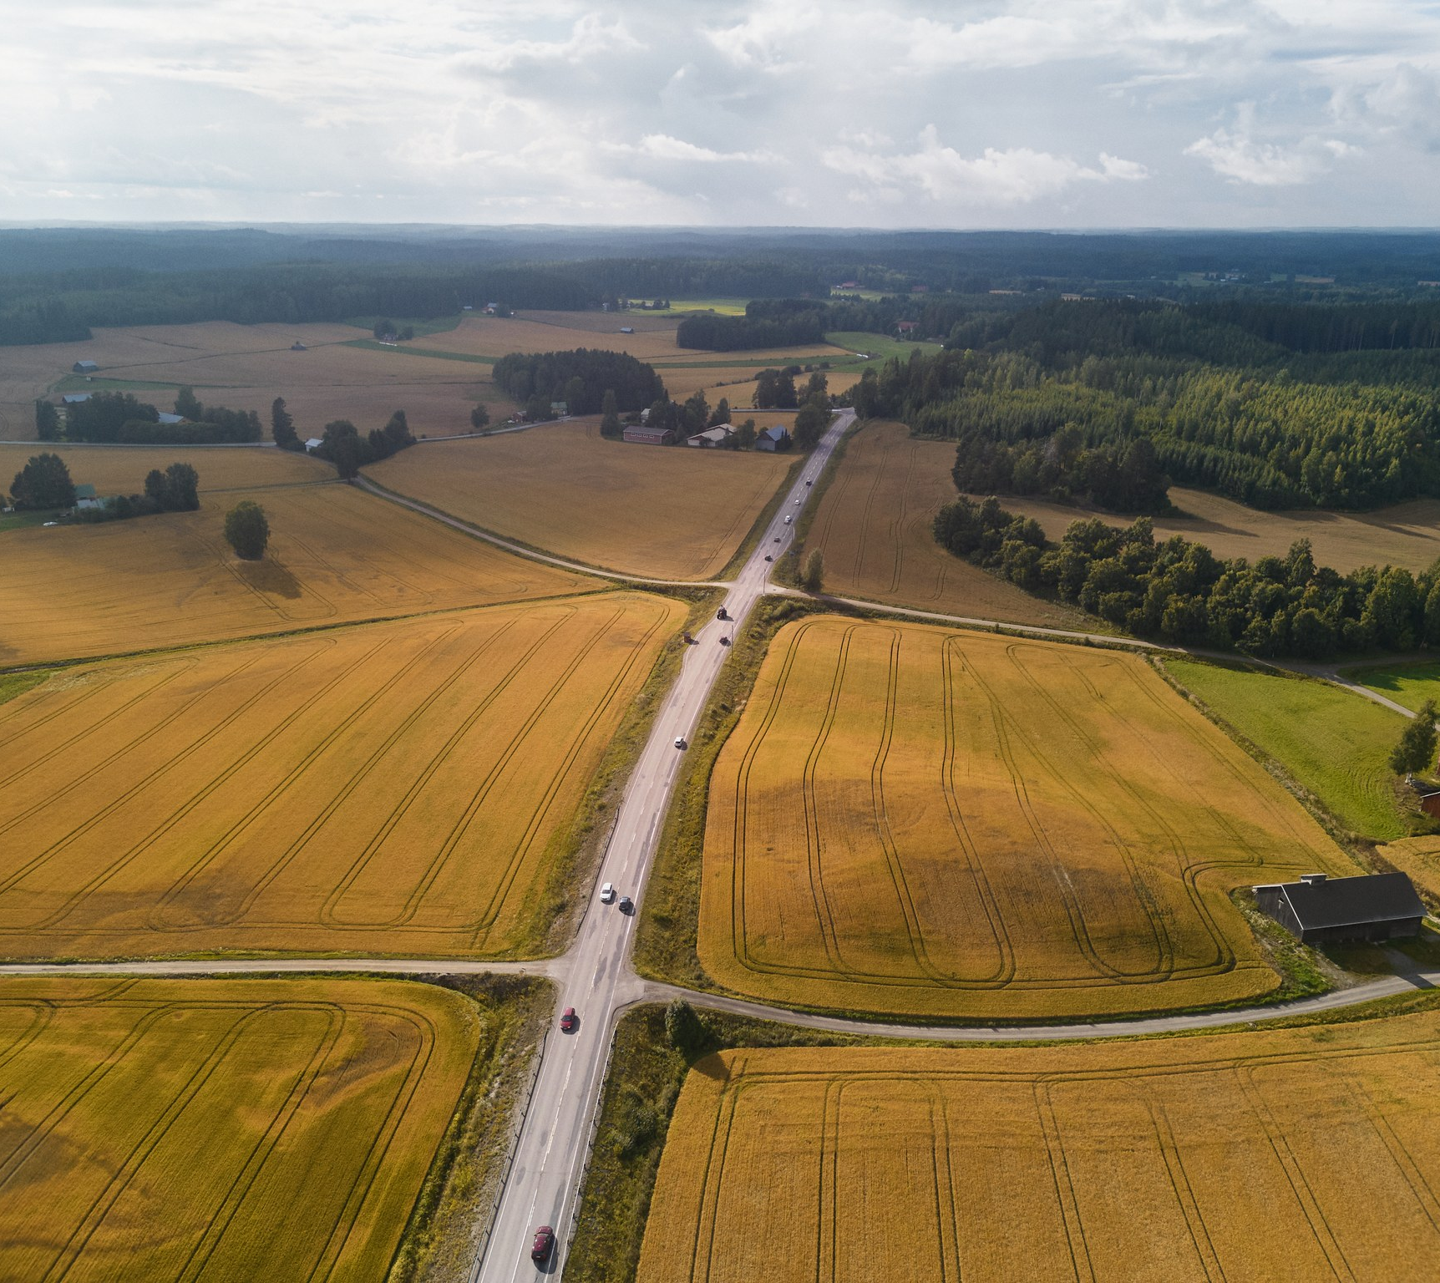
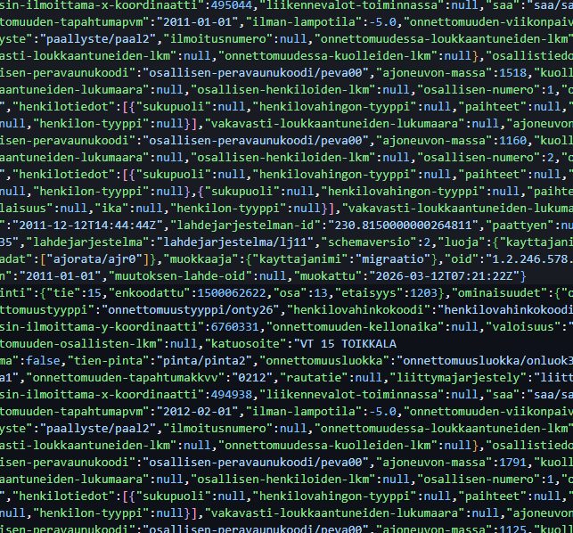
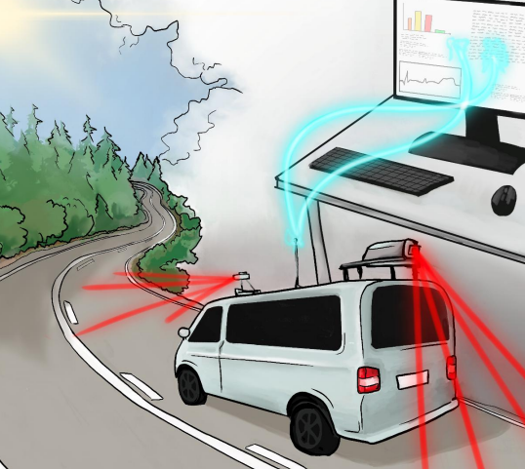
Velho / Uusi lähetyspalvelu

Slide 2
Sisältö
Uuteen lähetyspalveluun siirtymisen aikataulu
Lähetyspalvelun käyttömahdollisuudet ja rajoitteet
Lähetyspalvelun ohjeet
Uuden lähetyspalvelun käyttö
Testausvaiheen kokemuksia

Slide 3
Uuteen lähetyspalveluun siirtyminen
Kehittäminen alkanut syksyllä 2025
DEV-testaus talvella 2025-2026
Info- ja keskustelutilaisuus 9.6.2026
Kartoitetaan lähetyspalvelun käyttäjien tilannetta ja tarvetta testaukseen
Tuotantokäyttö syksyllä 2026
Tarkoitus toteuttaa yliheitto kerralla
Ajoitus niin, että isojen aineistojen massavientejä ei olisi käynnissä
Kahta lähetyspalvelua ei ylläpidetä samaan aikaan

Slide 4
Lähetyspalvelun käyttömahdollisuudet ja -rajoitteet
Lähetyspalvelu on käytettävissä:
Uuden tiedon toimittamiseen Velhoon
Olemassa olevan tiedon päivittämiseen
  kun kohteiden ominaisuudet muuttuvat
Olemassa olevan tiedon korjaamiseen
  kun tieto on Velhossa väärin
Lähetyspalvelu ei ole käytettävissä:
Yksittäisillä kohdeluokilla kohteiden korjaamiseen tai lakkauttamiseen

Slide 5
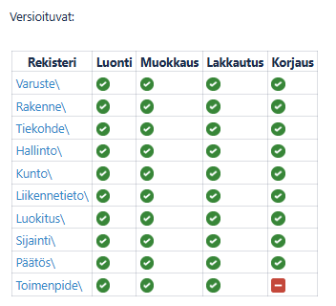
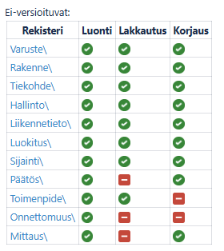
Lähetyspalvelun käyttömahdollisuudet ja -rajoitteet

Slide 6
Lähetyspalvelun käyttömahdollisuudet ja
-rajoitteet
Lähetyspalvelun käyttö on suositeltavaa erityisesti:
Tieverkon kuntoon liittyvien mittausten ja inventointien tulosaineistojen toimittamiseen
Lähetyspalvelun käytölle saattaa olla API-käyttäjäkohtaisia rajoituksia:
Uuden tiedon tallentamisen oikeudet kaikilla käyttäjillä
Jos epätietoisuutta oikeuksista -> tiestotuki@vayla.fi

Slide 7
Lähetyspalvelun ohjeet (nykyinen)
Nykyisen lähetyspalvelun ajantasaisin ohje Velhon ohjesivuilla (Rajapinnat -> Tievelhon rajapinnat). Lähetyspalvelua koskevat osuudet
https://ohje.velho.vaylapilvi.fi/rajapinnat/uusi_tievelhon-rajapinnat/
Ohjeissa myös linkit Lähetyspalvelun tekniseen dokumentaatioon sekä Swaggeriin
Huom! Tekninen dokumentaatio on vanhentunut, ja tullaan päivittämään, kun Lähetyspalvelun uudistus valmis

Slide 8
Lähetyspalvelun ohjeet (uusi)
Velhon ohjesivu (Rajapinnat -> Tievelhon rajapinnat) päivitetään uutta lähetyspalvelua koskevilla ohjeilla yliheiton yhteydessä syksyllä 2026.
Uuden Lähetyspalvelun tekninen dokumentaatio on jo nyt luettavissa DEVillä
https://velhodev.testivaylapilvi.fi/lahetyspalvelu/public/index.md

Slide 9
Uuden lähetyspalvelun käyttö
Käyttäjiä koskevat muutokset eivät ole suuria, mutta edellyttävät muutoksia käyttäjien omiin järjestelmiin.
Uuden kohteen lähetys:
Kohteen korjaus:
{"sijainti":{"tie":15,"osa":11,"etaisyys":1029},"ominaisuudet":{…
{"_kasittely":"luonti","sijainti":{"tie":15,"osa":11,"etaisyys":1029},"ominaisuudet":{…
{"korjaa":true,"oid":"1.2.246.578.4.3.16.197.6280412","version-voimassaolo":{…
{"_kasittely":”korjaus","oid":"1.2.246.578.4.3.16.197.6280412","version-voimassaolo":{…

Slide 10
Uuden lähetyspalvelun käyttö
Komentojen työjärjestys (POST-PUT-GET-GET) jatkossakin sama kuin nykyisessä lähetyspalvelussa.
Raportin noutaminen:
toimii myös uudessa lähetyspalvelussa. Lisäksi voidaan kutsua raportti ladattavaksi URL-osoitteesta
vastauksena URL-osoite, joka voimassa 60 minuuttia
Mahdollistaa suurempien erien lähettämisen yhdellä kertaa
curl –X GET ”https://apiv2stgvelho.testivaylapilvi.fi/lahetyspalvelu/api/v1/raportti/e0213f3e-5fd8-47...
curl –X GET ”https://apiv2stgvelho.testivaylapilvi.fi/lahetyspalvelu/api/v1/raportti-s3/e0213f3e-5fd8-47...

Slide 11
Testausvaiheen kokemuksia
Testattu onnistuneesti PTM 1m kohteen vienti Velhoon n. 24 km pitkältä tieosalta (JSON-rivi n. 14 milj. merkkiä)
Ei enää tarvetta pilkkoa aineistoa pienempiin eriin (nyt suositus on max 30 000 riviä)
  S3:een tallennetun raportin kokoa ei ole rajoitettu
  Testattu n. 500 000 rivin tiedostolla onnistuneesti
Huom! Isoilla kertaerillä raportin avaaminen voi olla raskasta joillakin sovelluksilla (esim. teksti- tai koodieditorit).
Tallennusvirheiden määrä paisuttaa raporttia (”ok” vs. virheiden lisätiedot)

Slide 12
Vastauksia kysymyksiin:
Uuteen lähetyspalveluun siirtyminen tuotannossa aikaisintaan 15.10. johtuen PTM-syysmittausten tallennuksista.
Käyttäjiä kehotetaan testaamaan omien aineistojen tallentamista DEV-ympäristössä hyvissä ajoin. Jos ei ole käyttöoikeuksia, yhteys Tiestötukeen: tiestotuki@vayla.fi
(STG-ympäristössä testaaminen mahdollista vasta viikko ennen tuotantoon vientiä.)

